Slide 1
Применение эффективных технологий при подготовке обучающихся к ОГЭ по химии (дистанционное обучение)
Яковлева О.А., учитель химии МАОУ СОШ №28 г. Балаково Саратовской области

Slide 2
Опыт организации дистанционного обучения при подготовке к ГИА.
C целью подготовки выпускников к ГИА по химии с использованием дистанционных образовательных технологий учителями химии г. Балаково Саратовской области с 2011 г. проводятся дистанционные тренинги.
Социальная сеть «Открытый класс»
Портал ДОТ
Социальная сеть Dnevnik.ru

Slide 3
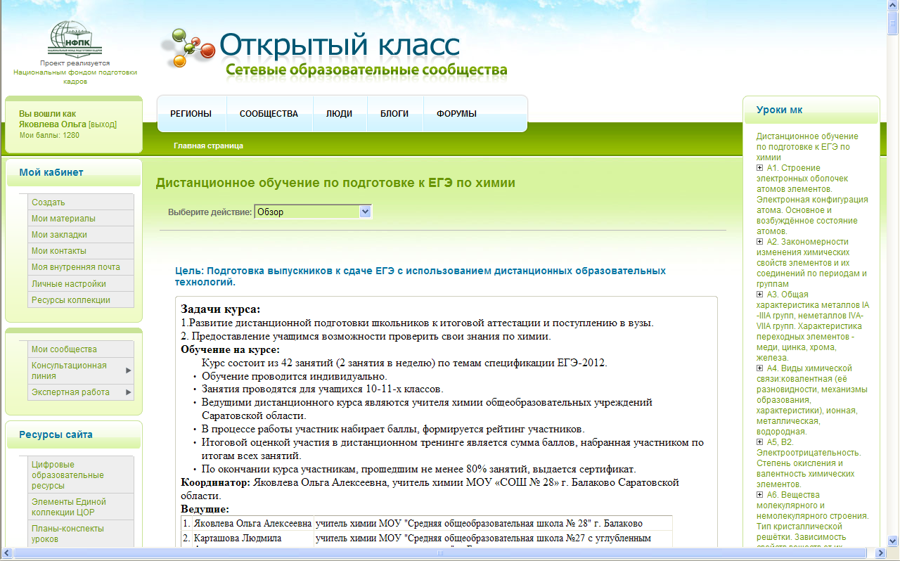
http://www.openclass.ru/node/246081

Slide 4
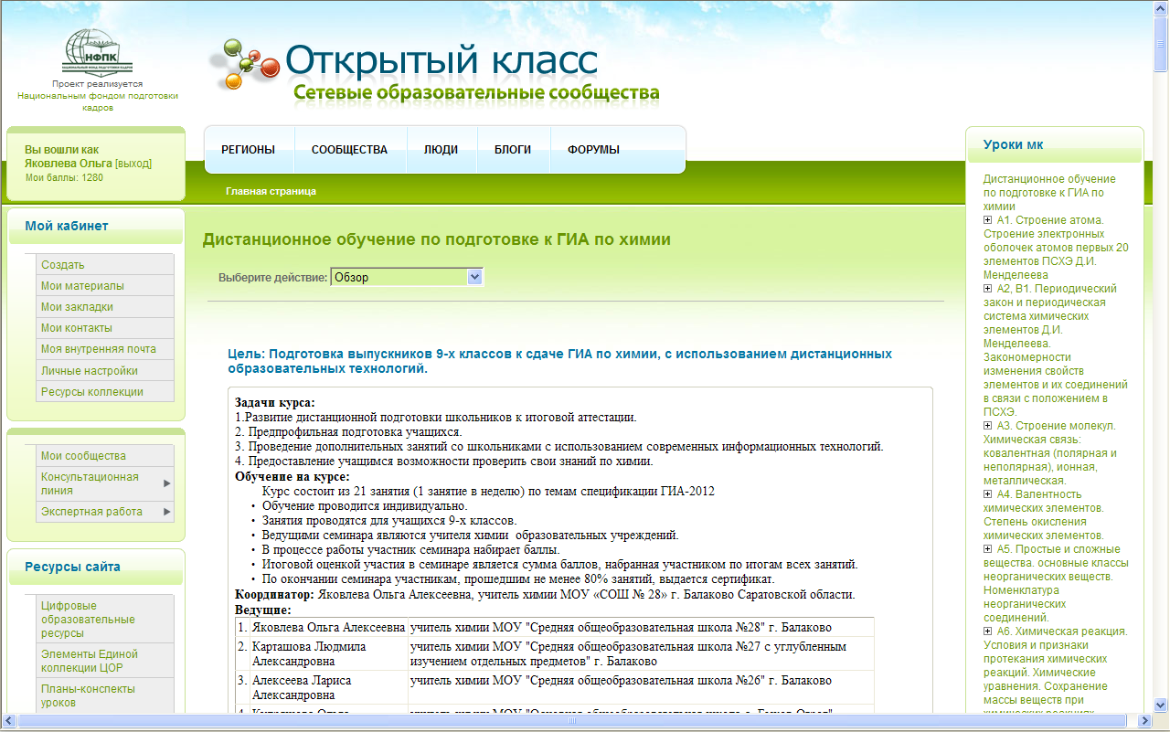
http://www.openclass.ru/node/247076

Slide 5
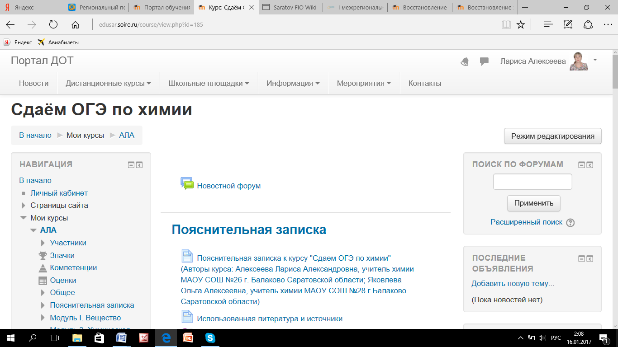
http://edusar.soiro.ru/course/view.php?id=185

Slide 6
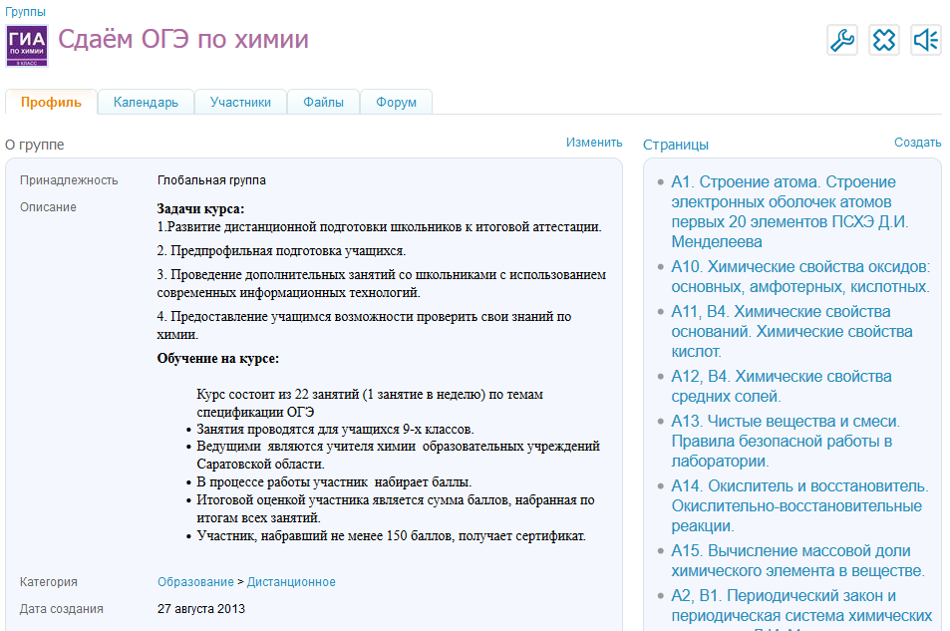
https://groups.dnevnik.ru/group.aspx?group=203084

Slide 7
Задачи тренинга
Развитие дистанционной подготовки учащихся к итоговой аттестации и поступлению в вузы.
Предоставление учащимся возможности проверить свои знания по химии.
Участники тренинга
В тренинге могут принять участие учащиеся 9 - 11 классов, а также все желающие, планирующие сдавать ЕГЭ и ОГЭ.
Ведущие тренинга
Ведущими тренинга являются учителя химии общеобразовательных учреждений.

Slide 8
Порядок проведения тренинга
Материалы занятий выставляются ведущим, в новостях сообщаются сроки выполнения заданий.
Обучение проводится индивидуально.
Участники самостоятельно изучают теоретический материал, предложенный ведущими, выполняют тренировочные задания, затем проходят тест по проверке знаний.
В качестве входного контроля участники проходят тестирование.
В процессе работы участник тренинга набирает баллы.
Оценки участников размещаются на специальной странице.

Slide 9
Структура проведения занятия
Ведущий разрабатывает занятие по одной из тем спецификации ЕГЭ или ОГЭ (на странице занятия размещается конспект, презентация, видео, рекомендации и комментарии к выполнению заданий и т.п.), предлагает учащимся задания для самостоятельной работы, тренировочные тесты.
После изучения теоретического материала и выполнения тренировочных заданий участники проходят тест для проверки знаний (часть 1 – в режиме on-line). Тесты создаются на сайте http://webanketa.com/
Часть С участники выполняют вручную и размещают в виде прикреплённых файлов в одном из следующих форматов doc, docx, jpg, pdf.

Slide 10
https://groups.dnevnik.ru/group.aspx?group=203084

Slide 11
Текущий контроль знаний
Тесты для текущего контроля знаний создаются на сайте http://webanketa.com/

Slide 12
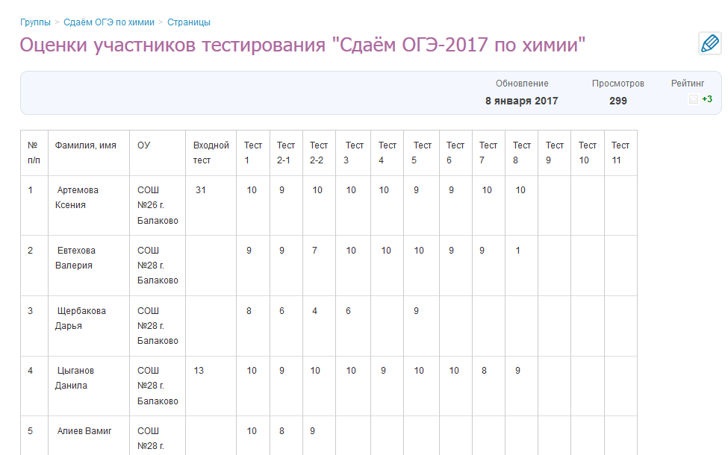

Slide 13
Создание теста
Структура теста должна соответствовать заданиям, предлагаемым в демонстрационном варианте ЕГЭ или ОГЭ;
Вопросы, предлагаемые в тесте, должны проверять знания и умения по теме занятия.
Проверка теста
Одними из основных преимуществ использования тестирования являются возможность автоматизации обработки результатов и быстрая проверка качества подготовки большого числа тестируемых.
Проверку теста и занесение результатов в таблицу оценок производит ведущий занятия.

Slide 14
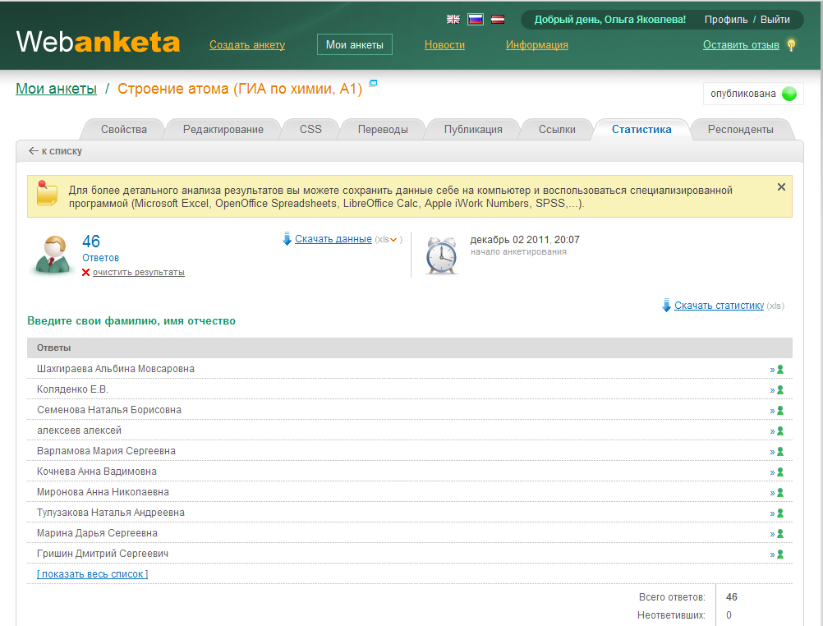

Slide 15
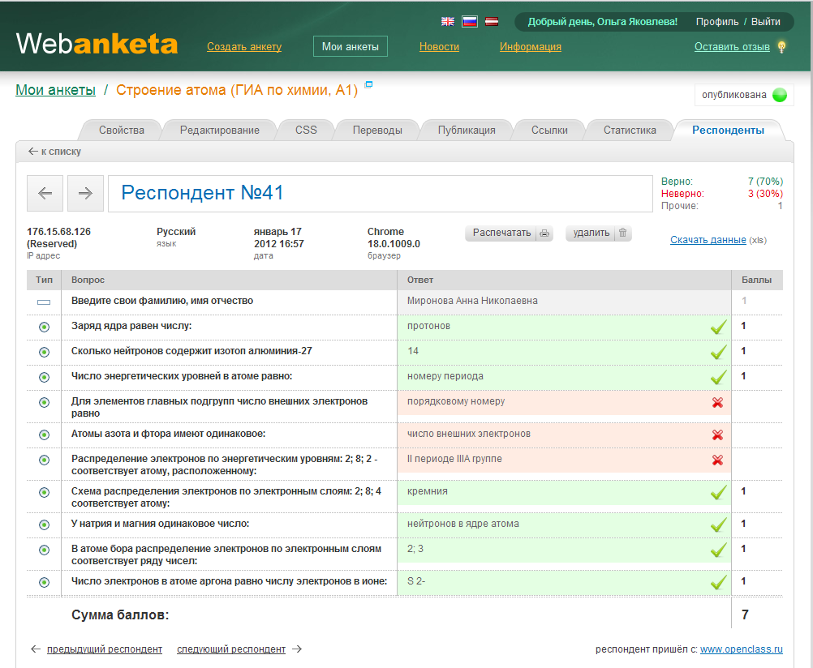

Slide 16
Обратная связь с участниками тренинга
Информацию о всех событиях, происходящих на тренинге участники читают в новостях группы.
Участники могут отправлять ведущим внутренние сообщения.
На каждой странице занятия участники могут оставлять комментарии, задавать вопросы ведущим.
Координатор организует обратную связь с ведущими, консультации по созданию и размещению учебно-методических материалов.

Slide 17
Подведение итогов тренинга
По окончании тренинга участникам необходимо пройти тренировочное тестирование ЕГЭ по темам спецификации в режиме on-line (часть 1), часть 2 выполняется и проверяется вручную.
Итоговой оценкой участия в тренинге является сумма баллов, набранная участником по итогам всех занятий.
По окончании тренинга участникам, набравшим не менее 150 баллов, выдается сертификат.

